Slide 1

第四章 晶体中的缺陷
材料人

Slide 2
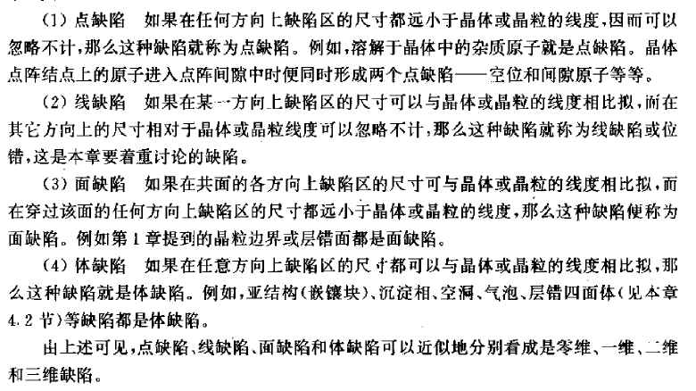
缺陷类型

Slide 3

点缺陷的基本类型

Slide 4
肖脱基缺陷：如果只形成空位而不形成等量的间隙原子，这样形成的缺陷（空位）便称为肖脱基缺陷
弗兰克尔缺陷：如果同时形成等量的空位和间隙原子，则所形成的缺陷（空位和间隙原子对）称为弗兰克尔缺陷。

Slide 5
对于金属晶体来说，肖脱基缺陷就是金属离子空位，而弗兰克尔缺陷，就是金属离子空位和位于间隙中的金属离子。对于离子晶体来说，情况稍微复杂一点，由于局部电中性的要求，离子晶体中的肖脱基缺陷只能是等量的正离子空位和负离子空位，又由于离子晶体中负离子半径往往比正离子大的多，故弗兰克尔缺陷，只能是等量的正离子空位和间隙整离子。

Slide 6
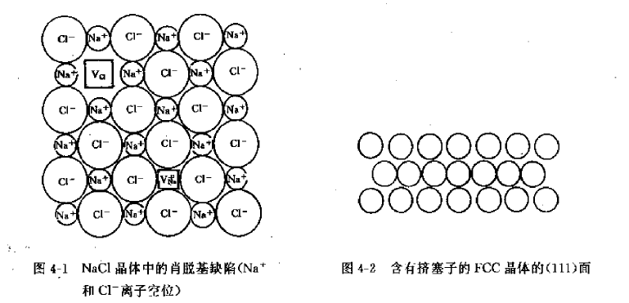

Slide 7
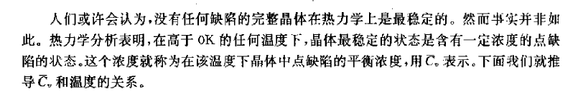
点缺陷的平衡浓度：

Slide 8
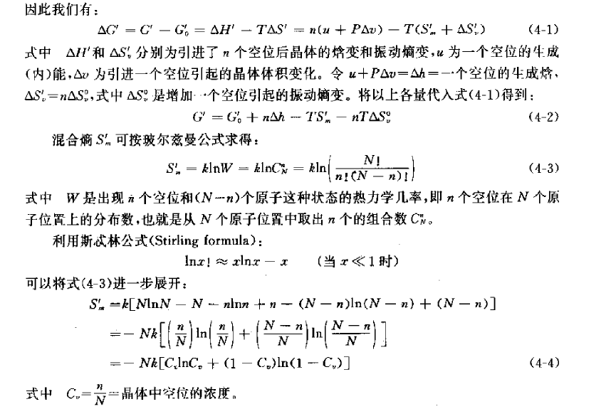

Slide 9
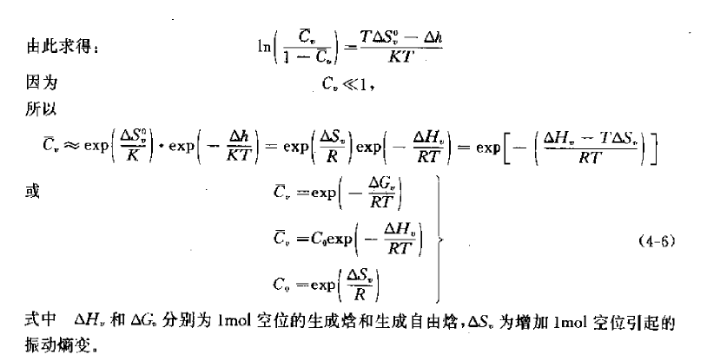

Slide 10

过饱和点缺陷的形成：
点缺陷对晶体性质的影响
（1）比容
（2）比热容
（3）电阻率

Slide 11
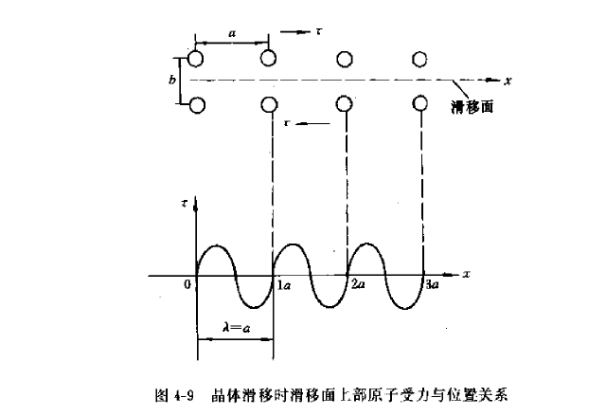
位错理论的提出：

Slide 12
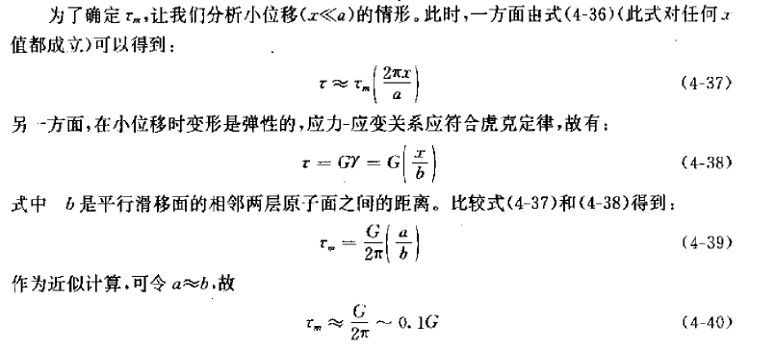

Slide 13
什么是位错
定义：由于相对运动，造成滑移面两边的原子就出现严重的“错配”，这个原子的错配的过渡区域便成为位错。

Slide 14
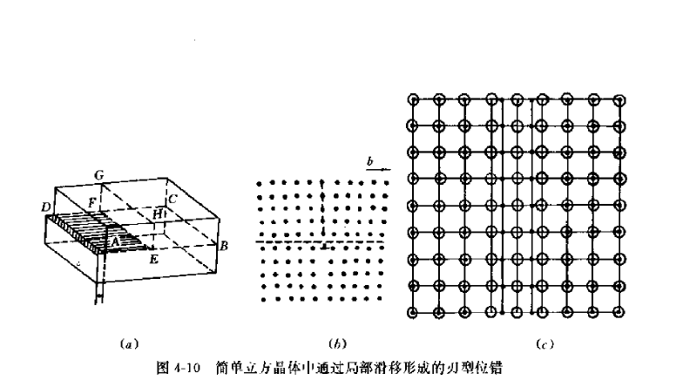
位错的分类：
（1）刃型位错
位错线垂直于滑移方向

Slide 15
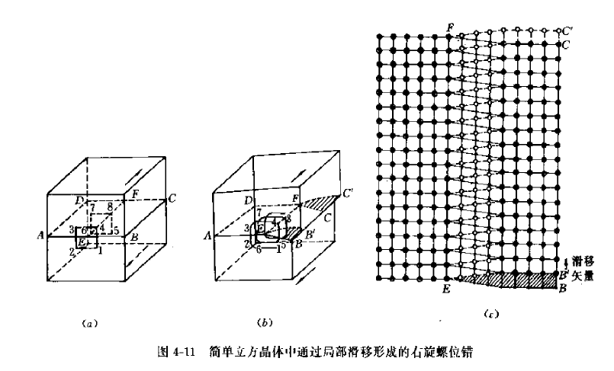
（2）螺型位错 位错线平行于滑移方向

Slide 16
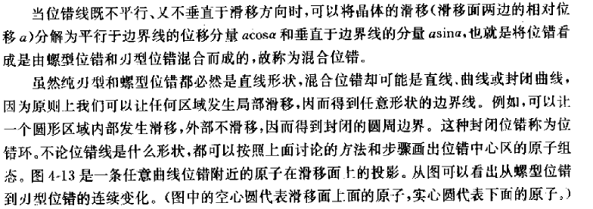
（3）混合位错 位错线与滑移方向成任意角度a

Slide 17
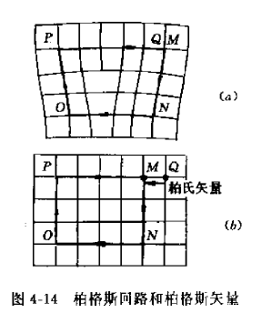
位错的普遍定义与伯格斯矢量
伯格斯回路：是在有缺陷的晶体中围绕缺陷区将原子逐个连接而成的封闭回路，简称柏氏回路

Slide 18
为了判断柏氏回路中包含的缺陷，是点缺陷还是位错，只需在无缺陷的完整晶体中按照同样的顺序将原子逐个连接，如果能得到一个封闭的回路，那么原来的柏氏回路中包含的缺陷是点缺陷，如果在完整的晶体中对应回路不封闭（起点与重点不重合），则原柏氏回路中包含的缺陷是位错。这时候为了使回路封闭，还需要增加一个向量b，b便称为位错的柏格斯矢量或称为柏氏矢量。

Slide 19
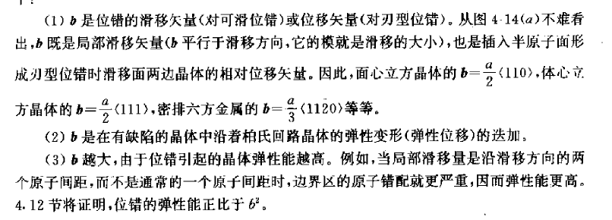
柏氏矢量的物理意义

Slide 20
柏氏矢量与位错的表征
对可滑移的位错，b总是平行于滑移方向。因此，当b垂直于位错线时，位错是刃型的，当b平行于位错线时，位错是螺型的；当b与位错线成任意角度时，位错是混合型的。

Slide 21
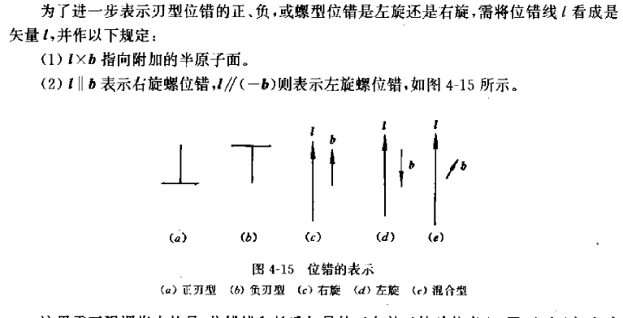

Slide 22
注意：位错线和柏氏矢量的方向的正方向并无特殊的意义，因而可以任意选定，但是为了表示位错的性质（正、负刃型或左、右螺型），就要符合以上两条规定，因而对于给定的位错，l和b的正向不能同时任意选择。我们只能任意选择其中的一个，然后根据位错的性质和上述规定决定另一个矢量的正向。
在未标箭头的情形下，正向就按照拉丁字母的顺序（例如 AB位错的正向就是从A到B）。显然，将l和b同时反向并不影响位错的性质。

Slide 23
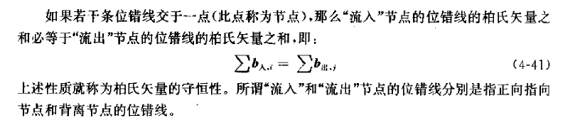
柏氏矢量的守恒性

Slide 24
位错的运动
刃型位错的运动---滑移和攀移
滑移：位错的滑移就是它在滑移面上的运动，也就是局部滑移区的扩大或缩小。位错的运动面就是滑移面l×b。位错线的运动方向v就是滑移方向，因而v与位错线垂直（v//b,v⊥l）
攀移：所谓攀移就是位错线上的原子扩散到晶体中的其他缺陷区（如空位、晶界等），从而导致半原子面的缩小，位错线盐滑移面法线方向上升；或者反过来，晶体点阵上的原子扩散到位错线的下方，从而导致半原子面的扩大，位错线沿滑移面法线方向下降。我们将这种位错线沿滑移面法线方向的运动成为攀移。伴随着半原子面缩小的攀移成为正攀移，半原子面扩大的攀移叫负攀移。由于攀移伴随着半原子面的缩小或扩大，即半原子面上原子数不守恒，故攀移也成为非守恒运动（或非保守运动）。而滑移则成为守恒运动（保守运动）。
l×v规则：
当柏氏矢量为b的位错l沿着v方向运动时，以位错运动面为分界面，l×v所指向的那部分晶体必沿着b的方向运动。
它对刃型位错、螺型位错、以及混合位错的任意运动都适用。

Slide 25
螺型位错的运动：
螺型位错只能滑移不能攀移。因为它没有附加的半原子面，不存在半原子面的扩大或者缩小。当然这不是说螺型位错上的原子不向晶体中的其他缺陷区扩散，也就不是说晶体中的原子不向螺型位错扩散。问题在于，扩散结果并不能改变螺型位错的位置。

Slide 26
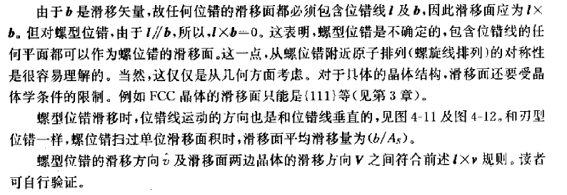

Slide 27
混合位错的运动
混合位错也有两种运动方式：即守恒运动和非守恒运动。前者就是位错在滑移面（l×l）上滑移，后者是位错线脱离滑移面的运动。但不是纯粹的攀移，而是由它的刃型分量的攀移和螺型分量的滑移合成运动。
注：不论位错是什么形状，也不论它的运动是守恒的还是非守恒的，位错线的运动方向总是与位错线垂直。位错线扫过整个运动面时运动面两遍的晶体的相对位移总是∣b∣。

Slide 28
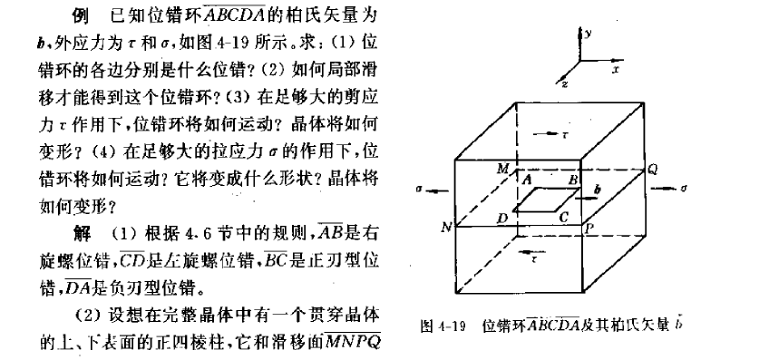

Slide 29
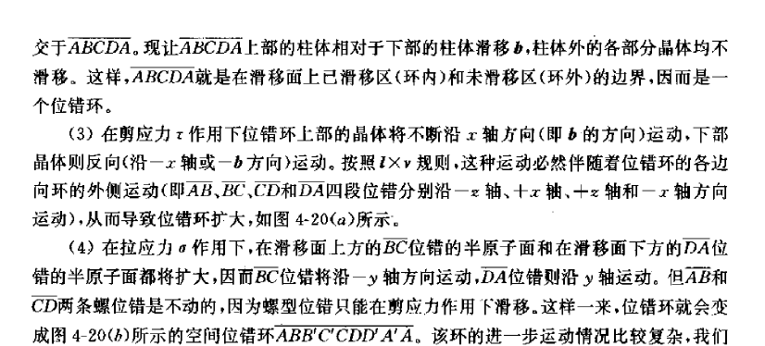

Slide 30
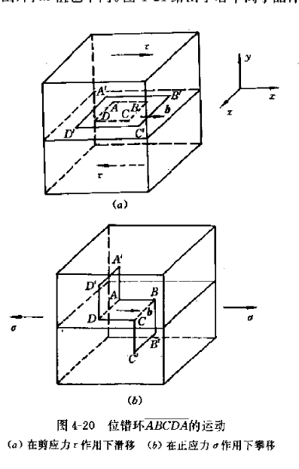

Slide 31

位错密度和晶体的变形速率
位错密度定义：单位体积的晶体中位错线的总长度。
位错密度和晶体的变形速率P227-228

Slide 32
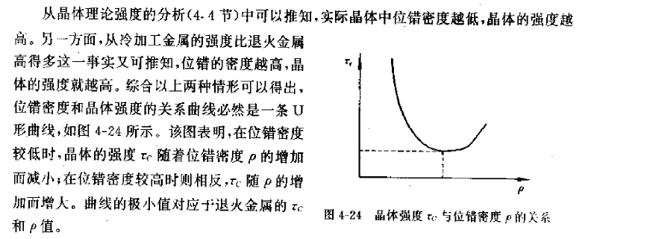
位错密度与晶体的强度关系

Slide 33
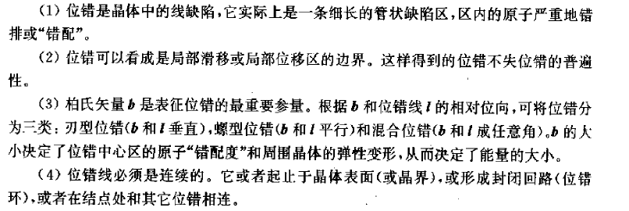
位错的几何性质

Slide 34
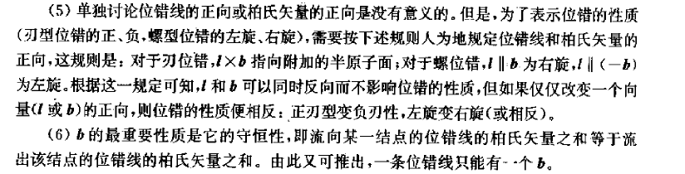

Slide 35
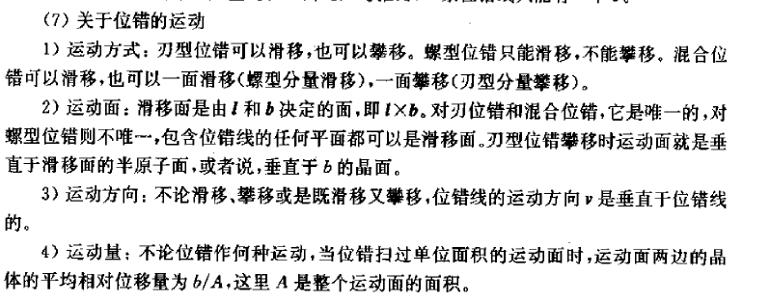
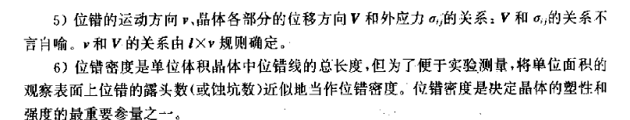

Slide 36
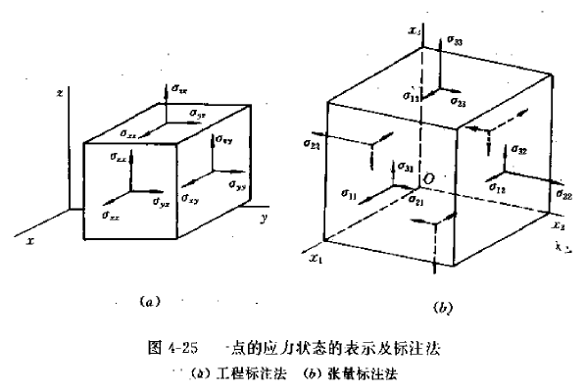
固体弹性理论简介

Slide 37
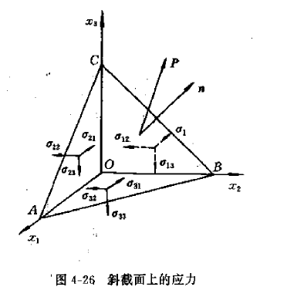
在任意斜截面上的应力

Slide 38
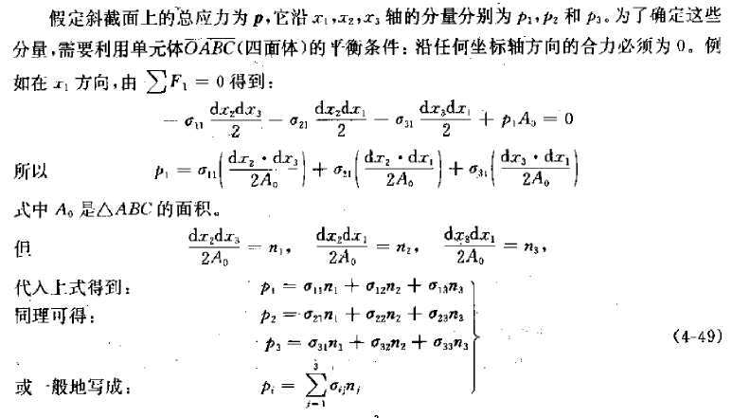

Slide 39
P234-P241 看书，熟悉书上的公式推导。

Slide 40
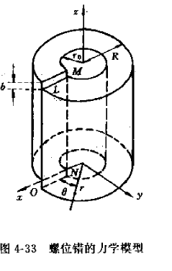
位错应力场

Slide 41
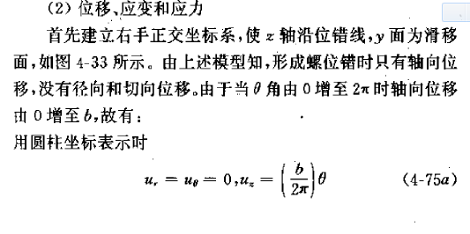

Slide 42
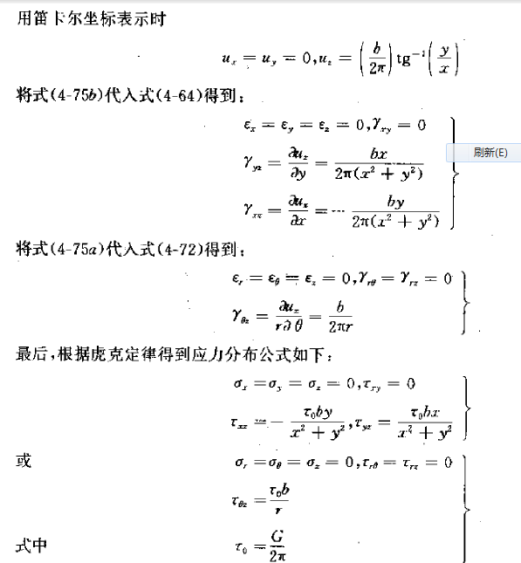

Slide 43
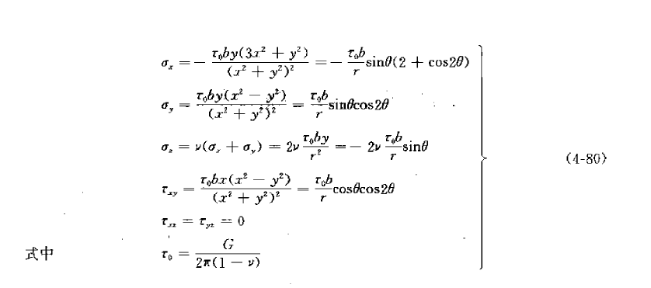
刃型位错的应力场

Slide 44
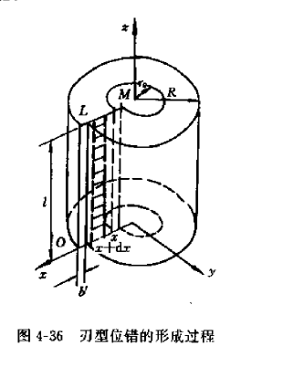
位错弹性能和线张力

Slide 45
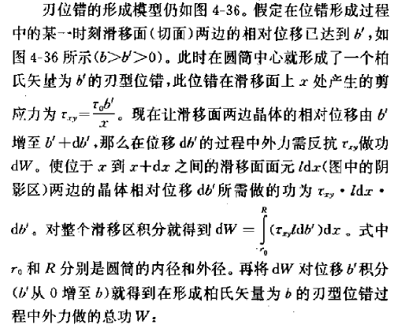

Slide 46
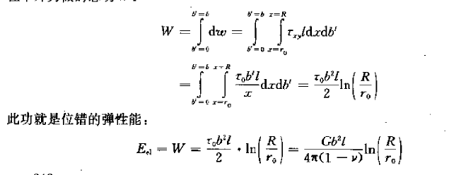
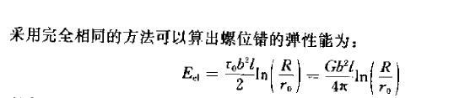

Slide 47
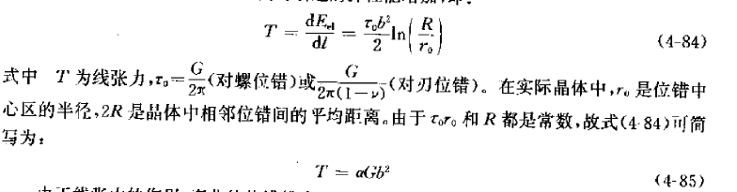
位错的线张力定义为位错线增加单位长度时引起的弹性能增加：
即：

Slide 48
作用在位错上的力
晶体中的位错在外加应力或其他缺陷产生的内应力的作用下将会发生运动或有运动趋势，我们假定在位错上作用了一个力F，此力驱使位错运动，按照这个假定，F必然与位错线的运动方向v一致。即F//v

Slide 49
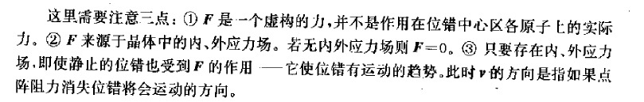
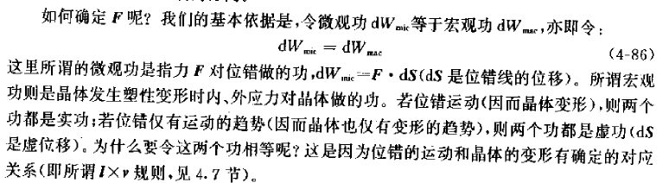
注意：

Slide 50
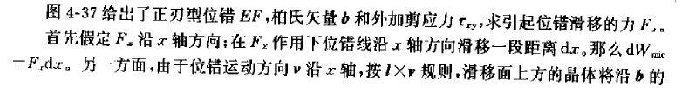
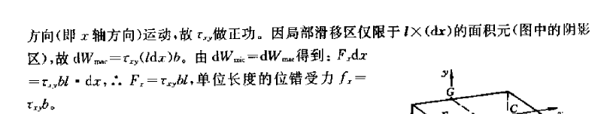
引起位错滑移的力
刃型位错

Slide 51
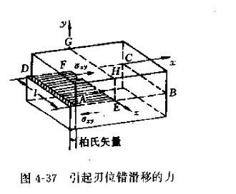

Slide 52
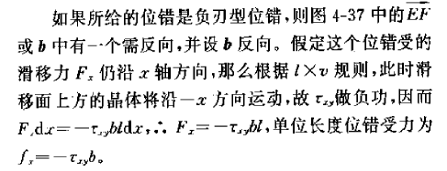

Slide 53
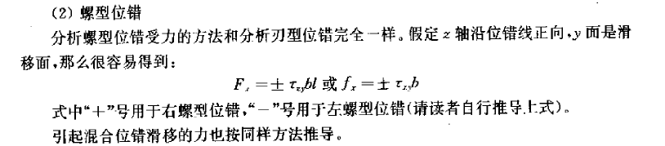

Slide 54
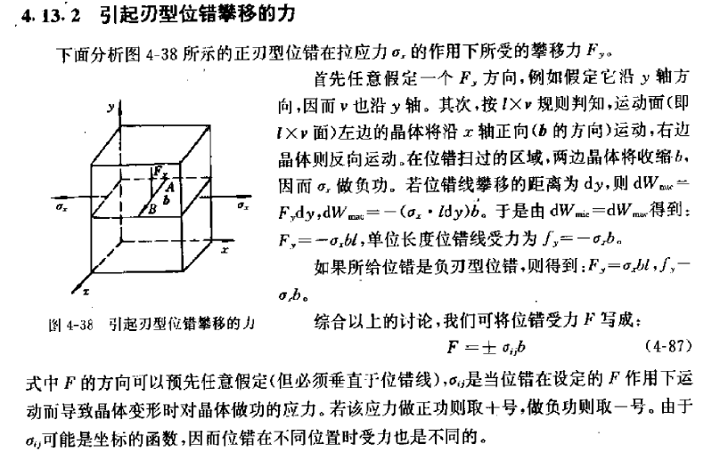

Slide 55
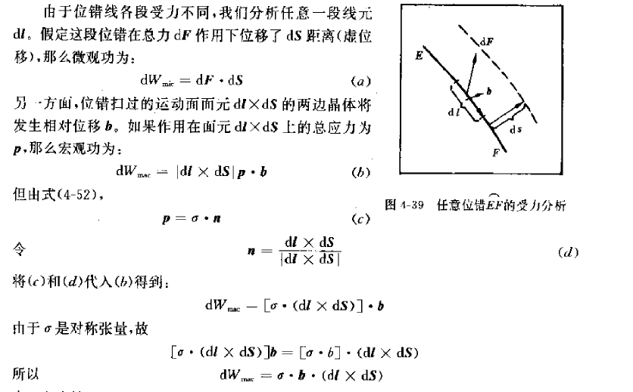
一般情况下位错受的力

Slide 56
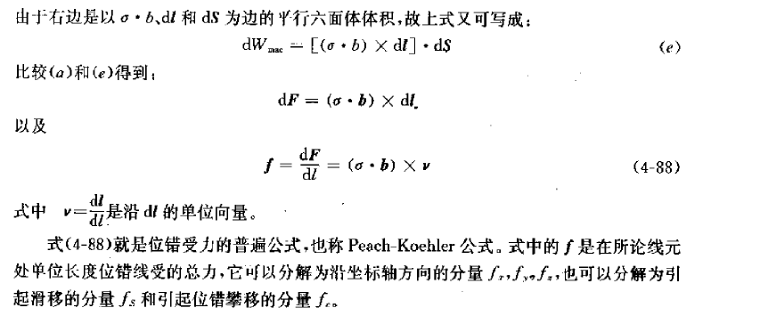

Slide 57
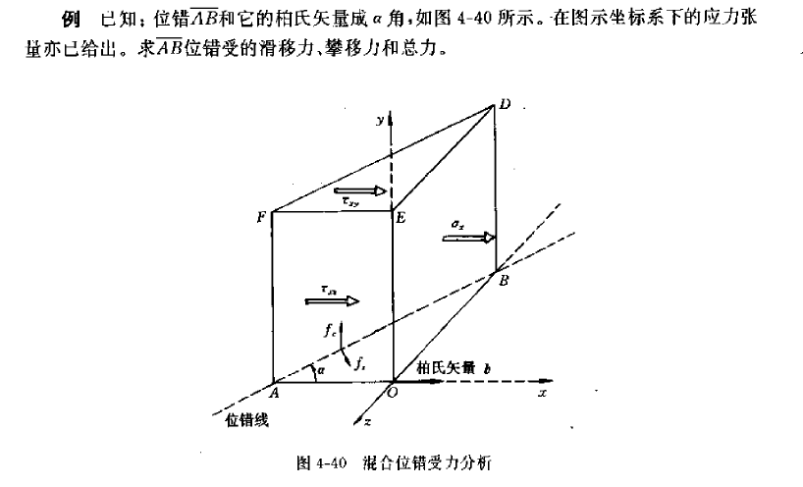
例题

Slide 58
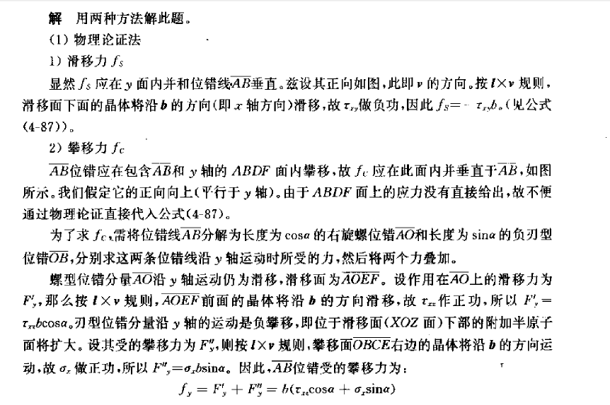

Slide 59
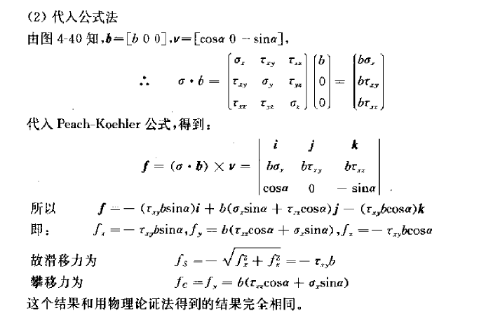

Slide 60
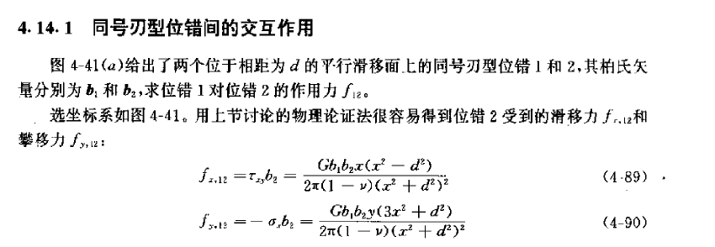
位错间的交互作用

Slide 61
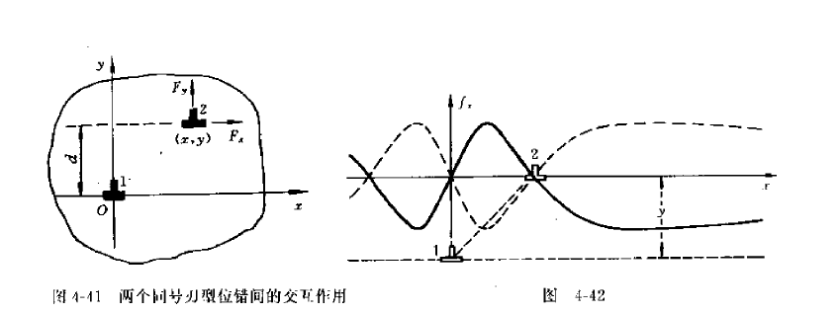

Slide 62


Slide 63


Slide 64


Slide 65


Slide 66


Slide 67


Slide 68
柯氏气团和屈服现象：
柯氏气团：择优分布在刃型位错的张应力区并且紧靠位错线的点缺陷使其形成作为的柯垂尔气团，简称柯氏气团，这种柯氏气团牢固的将位错吸引住（或钉扎住）因而，对位错的运动和力学行为有重大影响，最典型的例子就是体心立方金属的明显屈服现象。

Slide 69

位错的起源与增值

Slide 70

位错增值的机制有三种：
（1）L型增值

Slide 71


Slide 72


Slide 73


Slide 74


Slide 75


Slide 76


Slide 77


Slide 78


Slide 79


